Slide 1
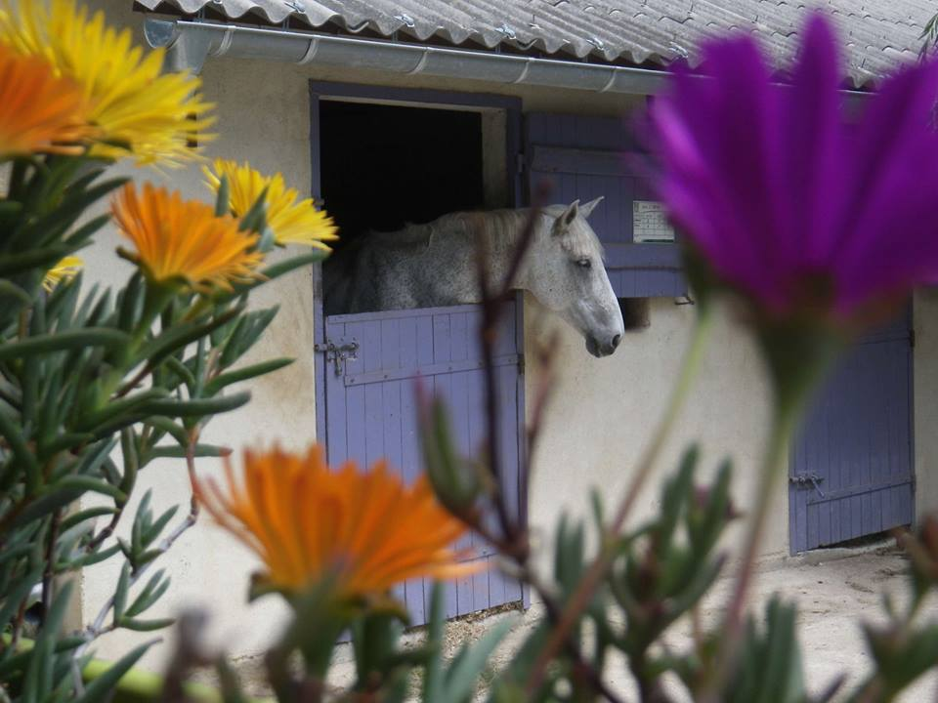
Centre Equestre et Poney club d’Avignon
Registre d’Accessibilité

Slide 2
Identité de l’Etablissement
Centre Equestre et Poney Club d’Avignon
1083 Chemin du Mont Blanc
84000 Avignon
Tel 04 90 85 83 48
cheval-avignon.ffe.com ou equisudformation.ffe.com
moya@cheval-avignon.com
Directrice: Elisa Moya
Siret: 330 605 338 000 20
APE: 85.51Z
Enseignement de l’équitation: cours, stages, formation professionnelle
ERP de 5ème catégorie
DUER avec registre de sécurité disponible au bureau
Effectifs: personnel 4 / public 100

Slide 3
Description de l’établissement
L’établissement comporte des installations nécessaires à l’exercice des activités équestres aux normes en vigueur pour cette pratique sportive.
Les installations ouvertes au public sont accessibles de plain-pied. L’étage n’est pas accessible au public.
La totalité des installations est accessible aux handicapés.
Le personnel est formé pour adapter l’accueil si nécessaire en fonction du handicap
L’établissement accueille des handicapés en pratique sportive en fonction des possibilités

Slide 4
Le parking

Slide 5
L’entrée

Slide 6
L’accès à l’accueil

Slide 7
Devant la grande carrière

Slide 8
Les box mauves

Slide 9
Les box démontables

Slide 10
La carrière de dressage

Slide 11
Les écuries intérieures

Slide 12
Les sanitaires

